Slide 1
Chapitre 2
Systèmes linéaires continus
Définition et caractérisation

Slide 2
Contenu du cours
Introduction
Définition d'un système
Classification des systèmes
Caractérisation temporelle: Réponse d'un système LTI à une
entrée
Réponse impulsionnelle
Notion de convolution
Réponse à une entrée quelconque

Slide 3
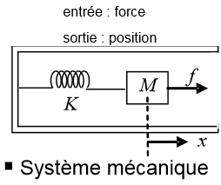
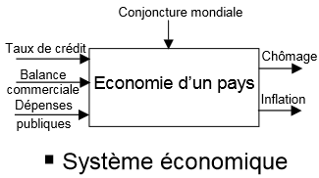
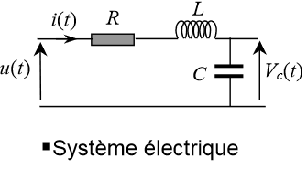
Introduction
Exemples de systèmes

Slide 4
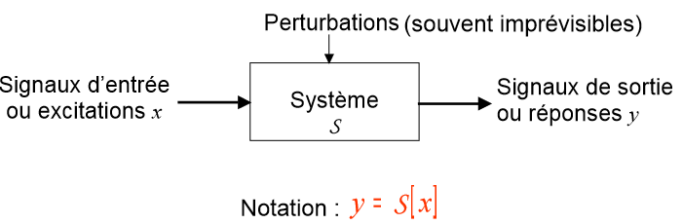
Définition
Un système est un ensemble d'éléments fonctionnels interagissant entre eux et qui établit un lien de cause à effet entre ses signaux d'entrées et ses signaux de sortie

Slide 5

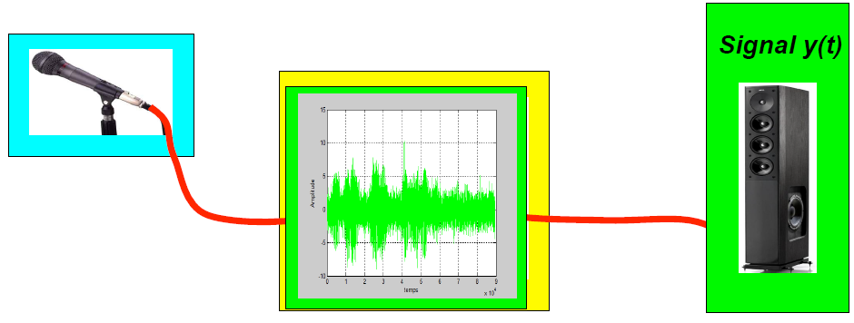
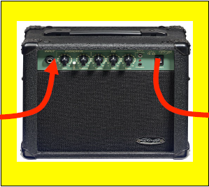
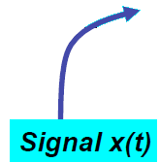
Définition
Un système est une entité qui transforme un signal d’ entrée en un signal de sortie.

Slide 6
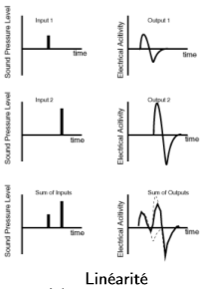
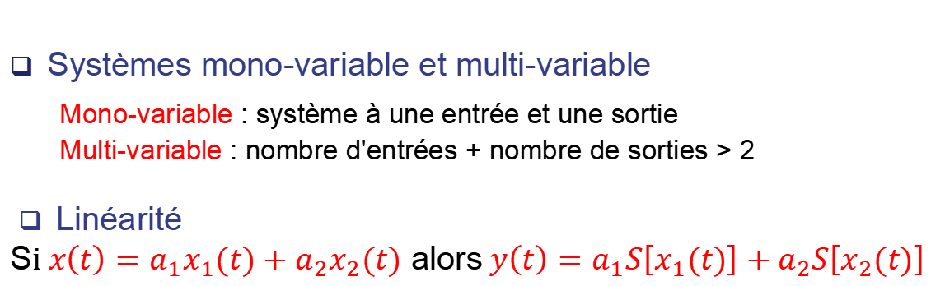
Classification des systèmes
Systèmes mono-variable et multi-variable
Mono-variable : système à une entrée et une sortie
Multi-variable : nombre d'entrées + nombre de sorties > 2
Linéarité
S$i x\left(t\right)=a_{1}x_{1}(t)+a_{2}x_{2}(t)$ alors$y\left(t\right)=a_{1}S\left[x_{1}(t)\right]+a_{2}S\left[x_{2}(t)\right]$

Slide 7
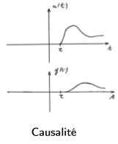
Classification des systèmes
Causalité
La réponse du système ne peut pas se produire avant l'excitation qui l'engendre
Si $x\left(t\right)=0$ pour $t<0$ alors $y\left(t\right)=S\left[x(t)\right]=0$ pour $t<0$

Slide 8
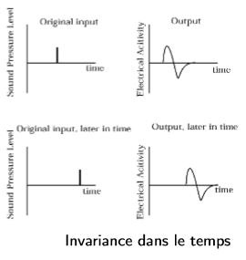
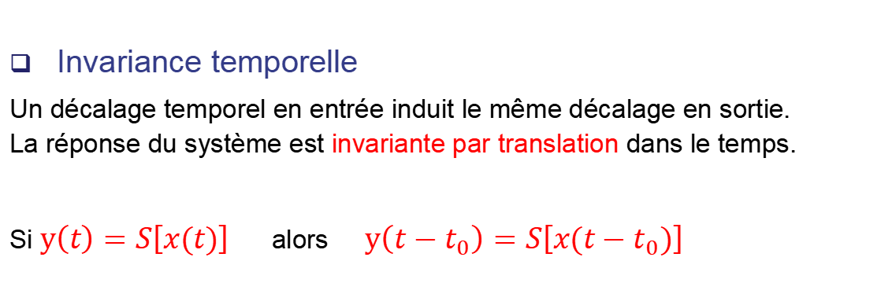
Classification des systèmes
Invariance temporelle
Un décalage temporel en entrée induit le même décalage en sortie.
La réponse du système est invariante par translation dans le temps.
Si $y\left(t\right)=S\left[x(t)\right]$ alors $y\left(t−t_{0}\right)=S\left[x(t−t_{0})\right]$

Slide 9
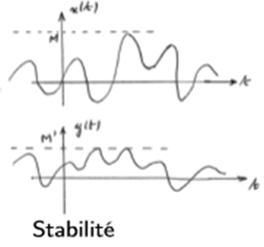
Classification des systèmes
Stabilité
Un système est dit stable si en réponse à une entrée bornée, sa sortie est bornée.
Système qui, perturbé, revient à son état initial après disparition de la perturbation
$$∃{{ M}_{x}}/{ \left|x(t)\right|<M_{x} ⇒∃{{ M}_{y} }/{ y\left(t\right)=S\left[x(t)\right]<M_{y} }}$$

Slide 10
Exemples
Tachymètre
Entrée : Vitesse d'un véhicule v(t)
Sortie : Position angulaire de l'aiguille θ (t)
Propriétés : linéaire, causal, invariant
Exemple de système
non invariant : y(t) = t.x(t); parcmètre (le tarif dépend de l'heure)
Dans la suite, on étudiera les systèmes mono-variables continus linéaires à temps invariant (systèmes LTI)

Slide 11

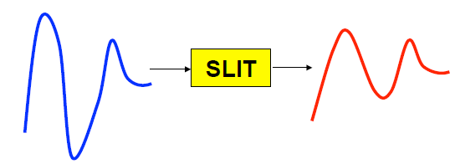
Les systèmes Linéaires Invariants Temporellement SLIT
Linéarité

Slide 12


Les systèmes Linéaires Invariants Temporellement SLIT
Linéarité

Slide 13

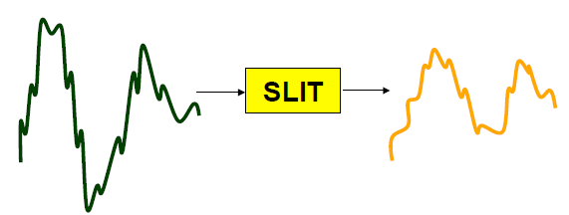
Les systèmes Linéaires Invariants Temporellement SLIT
Linéarité

Slide 14
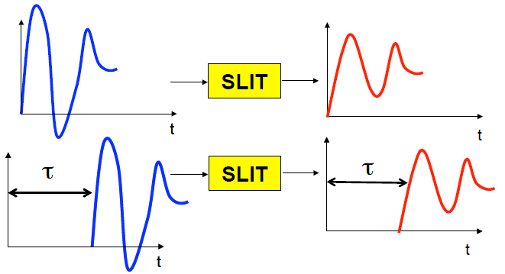
Les systèmes Linéaires Invariants Temporellement SLIT
Invariance temporelle

Slide 15

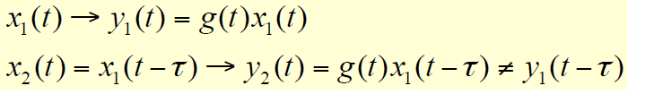
Les systèmes Linéaires Invariants Temporellement SLIT
Exemple de système variant temporellement

Slide 16
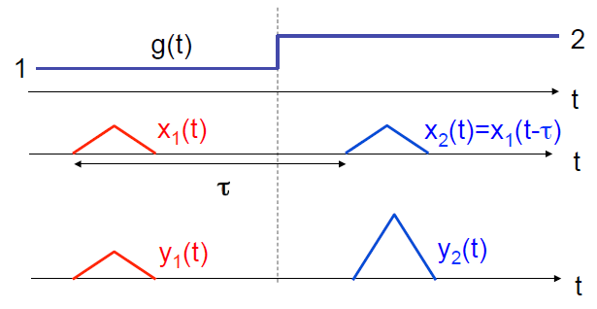
Les systèmes Linéaires Invariants Temporellement SLIT
Exemple de système variant temporellement

Slide 17

Caractérisation d’un système LTI
Relation entrée/sortie
La plus courante: équation différentielle linéaire à coefficients constants
Avec
Caractérisation complète du système par la connaissance des coefficients (a_{i}) et (b_{i})
Sortie y(t) calculable par la connaissance de x(t)

Slide 18
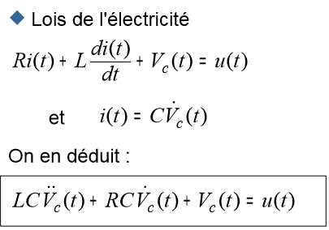
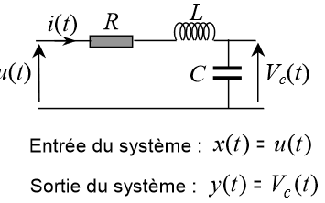
Caractérisation d’un système LTI
Relation entrée/sortie
La plus courante: équation différentielle linéaire à coefficients constants
Avec
Exemple:

Slide 19
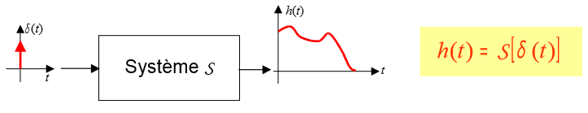
Caractérisation d’un système LTI
Réponse impulsionnelle
La réponse impulsionnelle h(t) d'un système S est sa réponse à une entrée sous forme d‘une impulsion de Dirac

Slide 20
Caractérisation d’un système LTI
Réponse impulsionnelle
La réponse impulsionnelle h(t) d'un système S est sa réponse à une entrée sous forme d‘une impulsion de Dirac
Avantages de la réponse impulsionnelle
caractérisation complète du système
permet de calculer la sortie du système LTI pour d’autres signaux
d’entrée

Slide 21
Caractérisation d’un système LTI
Comment calculer la sortie du système LTI pour un signal d’entrée quelconque à partir de la réponse impulsionnelle ?
⇒ notion de convolution

Slide 22
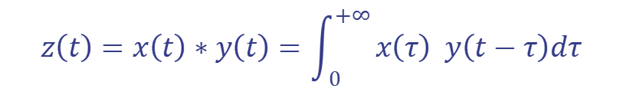
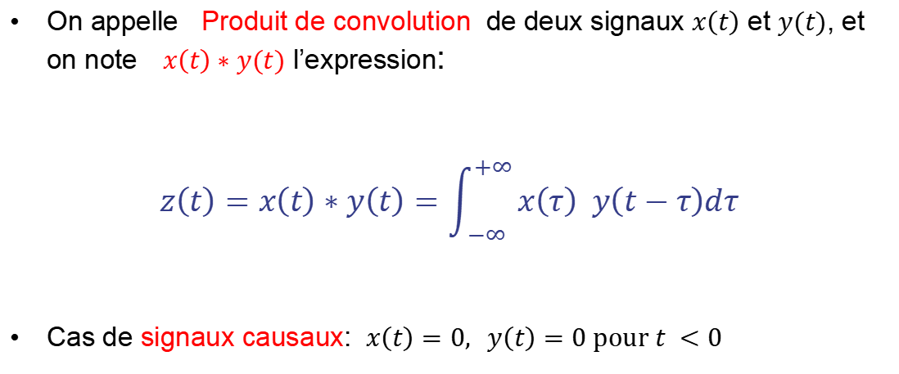
Produit de convolution
On appelle Produit de convolution de deux signaux $x\left(t\right)$ et $y(t)$, et on note $x\left(t\right)∗y(t)$ l’expression:
$$z\left(t\right)=x\left(t\right)∗y\left(t\right)=\int_{−∞}^{+∞}{x\left(τ\right) y\left(t−τ\right)dτ}$$
Cas de signaux causaux: $x\left(t\right)=0, y\left(t\right)=0 pour t <0$
$$z\left(t\right)=x\left(t\right)∗y\left(t\right)=\int_{0}^{+∞}{x\left(τ\right) y\left(t−τ\right)dτ}$$

Slide 23




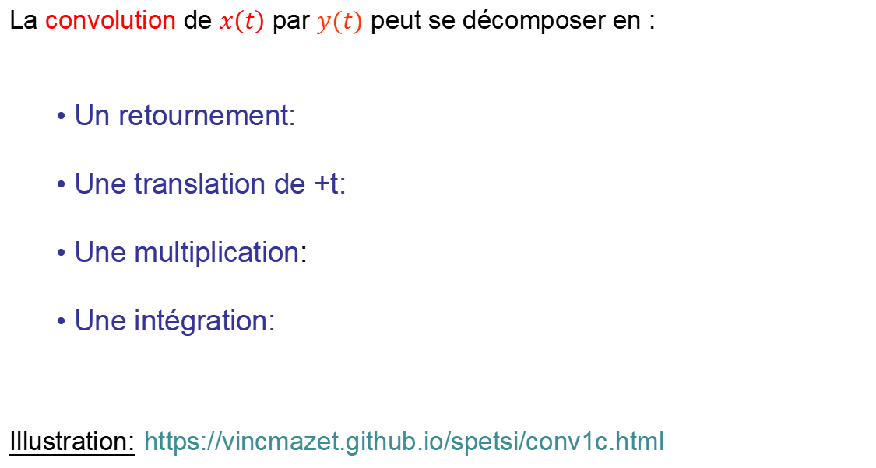
Produit de convolution : interprétation
La convolution de $x\left(t\right)$ par $y(t)$ peut se décomposer en :
Un retournement:
Une translation de +t:
Une multiplication:
Une intégration:
Illustration: https://vincmazet.github.io/spetsi/conv1c.html

Slide 24
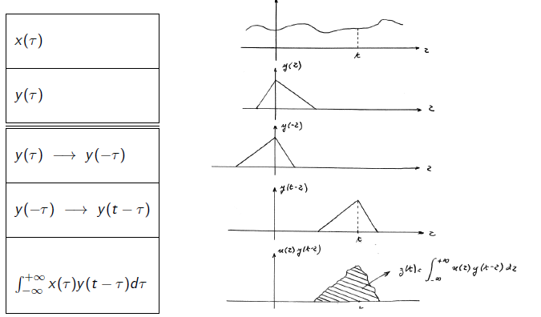
Produit de convolution : interprétation graphique

Slide 25
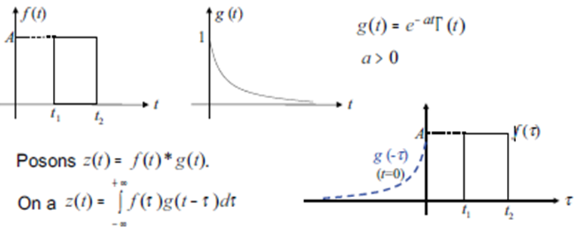
Produit de convolution : Exemple
Calculer le produit de convolution des signaux suivants:

Slide 26
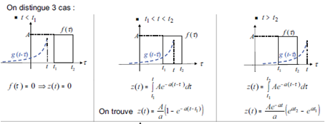

Produit de convolution : Exemple

Slide 27
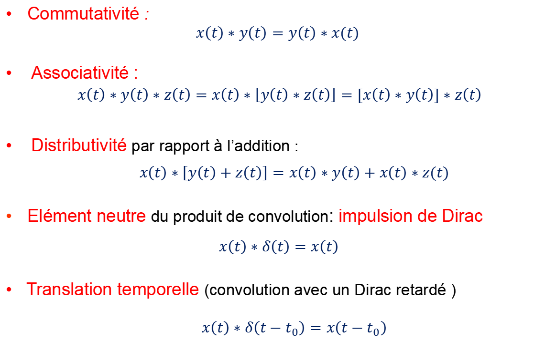
Produit de convolution : Propriétés
Commutativité :
$$x\left(t\right)∗y\left(t\right)=y\left(t\right)∗x(t)$$
Associativité :
$x\left(t\right)∗y\left(t\right)∗z\left(t\right)=x\left(t\right)∗\left[y\left(t\right)∗z\left(t\right)\right]=[x\left(t\right)∗y\left(t\right)]∗z\left(t\right)$
Distributivité par rapport à l’addition :
$$x\left(t\right)∗\left[y\left(t\right)+z\left(t\right)\right]=x\left(t\right)∗y\left(t\right)+x\left(t\right)∗z(t)$$
Elément neutre du produit de convolution: impulsion de Dirac
$x\left(t\right)∗δ\left(t\right)=x\left(t\right)$
Translation temporelle (convolution avec un Dirac retardé )
$$x\left(t\right)∗δ\left(t−t_{0}\right)=x\left(t−t_{0}\right)$$

Slide 28
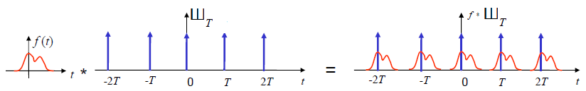
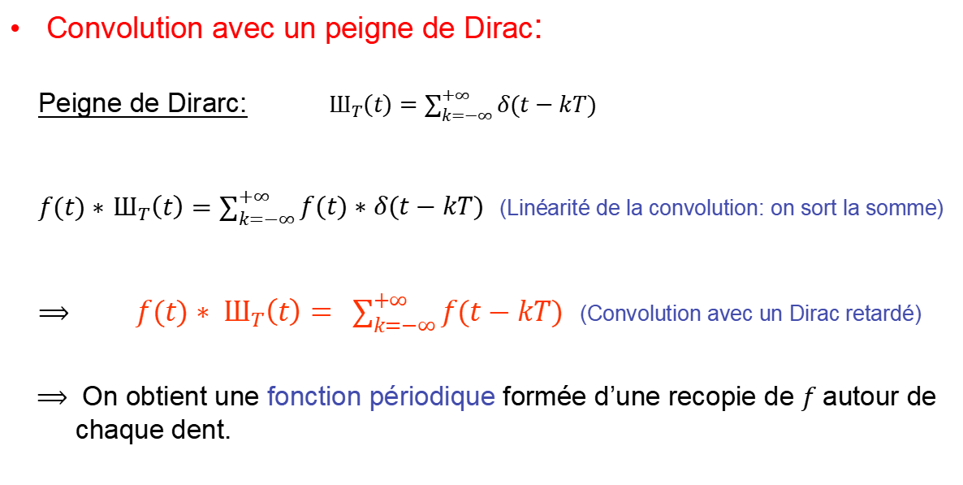
Produit de convolution : Propriétés
Convolution avec un peigne de Dirac:
Peigne de Dirarc: ${\text{Ш}}_{T}\left(t\right)=\sum_{k=−∞}^{+∞}{δ(t−kT)}$
$f(t)∗$ ${\text{Ш}}_{T}\left(t\right)=$ $\sum_{k=−∞}^{+∞}{f(t)∗δ(t−kT)}$ (Linéarité de la convolution: on sort la somme)
$⟹$ $f(t)∗ {\text{Ш}}_{T}\left(t\right)= \sum_{k=−∞}^{+∞}{f(t−kT)}$ (Convolution avec un Dirac retardé)
$⟹$On obtient une fonction périodique formée d’une recopie de $f$autour de
chaque dent.

Slide 29
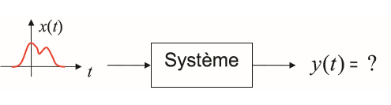
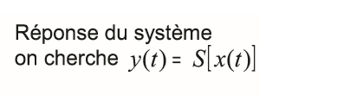
Réponse d’un système LTI à une entrée quelconque
Application de la notion de convolution
.

Slide 30
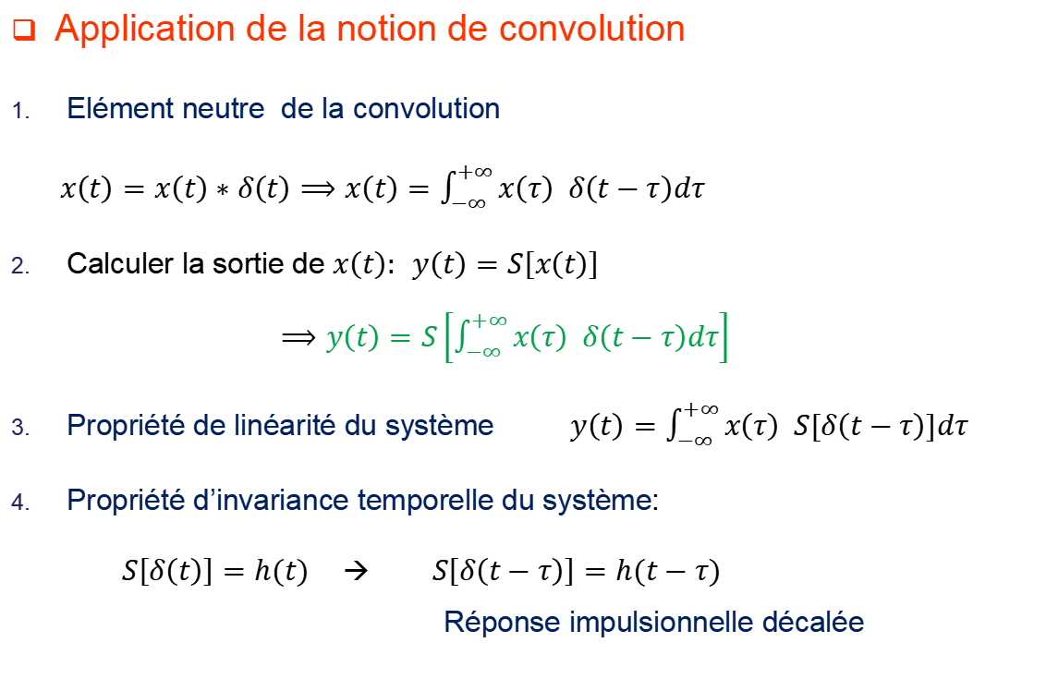
Réponse d’un système LTI à une entrée quelconque
Application de la notion de convolution
Elément neutre de la convolution
$x\left(t\right)=x\left(t\right)∗δ\left(t\right)⟹x\left(t\right)=\int_{−∞}^{+∞}{x\left(τ\right) δ\left(t−τ\right)dτ}$
Calculer la sortie de $x\left(t\right):$ $y\left(t\right)=S\left[x\left(t\right)\right]$
$⟹y\left(t\right)=S\left[\int_{−∞}^{+∞}{x\left(τ\right) δ\left(t−τ\right)dτ}\right]$
Propriété de linéarité du système $y\left(t\right)=\int_{−∞}^{+∞}{x\left(τ\right) S[δ\left(t−τ\right)]dτ}$
Propriété d’invariance temporelle du système:
$S\left[δ\left(t\right)\right]=h(t)$ → $S\left[δ\left(t−τ\right)\right]=h(t−τ)$
Réponse impulsionnelle décalée

Slide 31
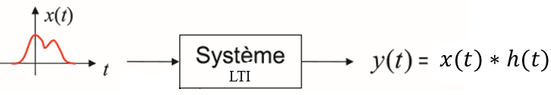
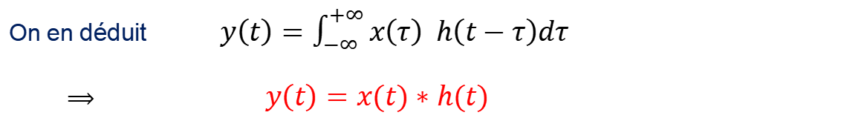
Réponse d’un système LTI à une entrée quelconque
On en déduit $y\left(t\right)=\int_{−∞}^{+∞}{x\left(τ\right) h\left(t−τ\right)dτ }$
$⟹$ $y\left(t\right)=x(t)∗h(t)$
La réponse du système LTI à une entrée quelconque x est la convolution de x avec la réponse impulsionnelle h du système.
⇒ La réponse impulsionnelle h caractérise entièrement le système.

Slide 32

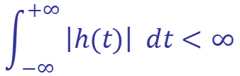
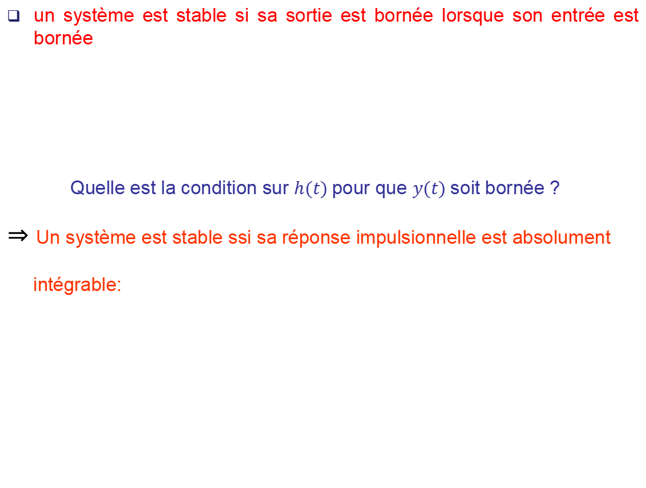
Stabilité et réponse impulsionnelle
un système est stable si sa sortie est bornée lorsque son entrée est bornée
Quelle est la condition sur $h(t)$pour que $y(t)$soit bornée ?
⇒ Un système est stable ssi sa réponse impulsionnelle est absolument
intégrable:
$$\int_{−∞}^{+∞}{\left|h(t)\right| dt<∞}$$

Slide 33
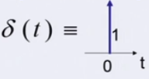
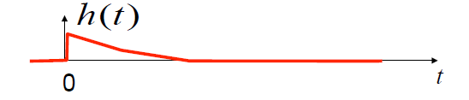
Causalité et réponse impulsionnelle
Un système SLIT est causal si sa réponse impulsionnelle est nulle pour t < 0 :
$$h\left(t\right)=O , ∀ t<O$$

